Slide 1

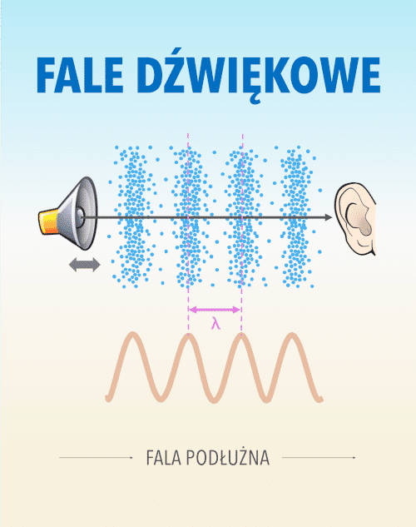

Slide 2

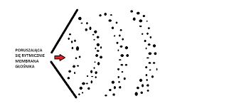

Co dokładnie drga w dźwięku?
W powietrzu:
masz miliardy cząsteczek (głównie N₂, O₂),
każda się porusza chaotycznie (ruch cieplny),
ale gdy pojawi się dźwięk, nakładasz na to uporządkowane drgania:
Cząsteczki powietrza wzdłuż kierunku rozchodzenia się fali zaczynają raz gęstnieć bliżej siebie, raz się rozrzedzać.
Źródłem dźwięku jest drgające ciało

Slide 3

Dźwięk to fala mechaniczna. Tzn., że nie może rozchodzić się w próżni, bo potrzebuje ośrodka: powietrza, wody, ciała stałego. W przypadku dźwięku w powietrzu mamy do czynienia głównie z falą podłużną: cząsteczki powietrza nie lecą od źródła do ucha, tylko drgają wokół swoich położeń, przekazując dalej zaburzenie ciśnienia.
To bardzo ważne:
dźwięk to nie „przelatujące powietrze”, tylko wędrujące zaburzenie.
Rozchodzenie się fali dźwiękowej polega na rozprzestrzenianiu się drgań warstw cząsteczek ośrodka

Slide 4

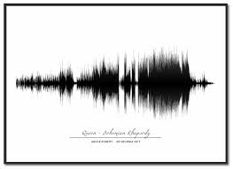
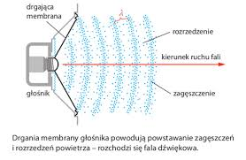
Czyli fala dźwiękowa to:
fala podłużna – cząsteczki drgają tam–i–z powrotem w tej samej linii, po której idzie dźwięk.
Głośnik:
membrana wychyla się do przodu → ściska powietrze przed sobą (zagęszczenie),
wraca → robi za nią lekko rozrzedzony obszar,
znów do przodu – kolejne ściśnięcie, i tak w kółko.
Te „ściskania–rozrzedzania” biegną przez powietrze jako fala.

Slide 5

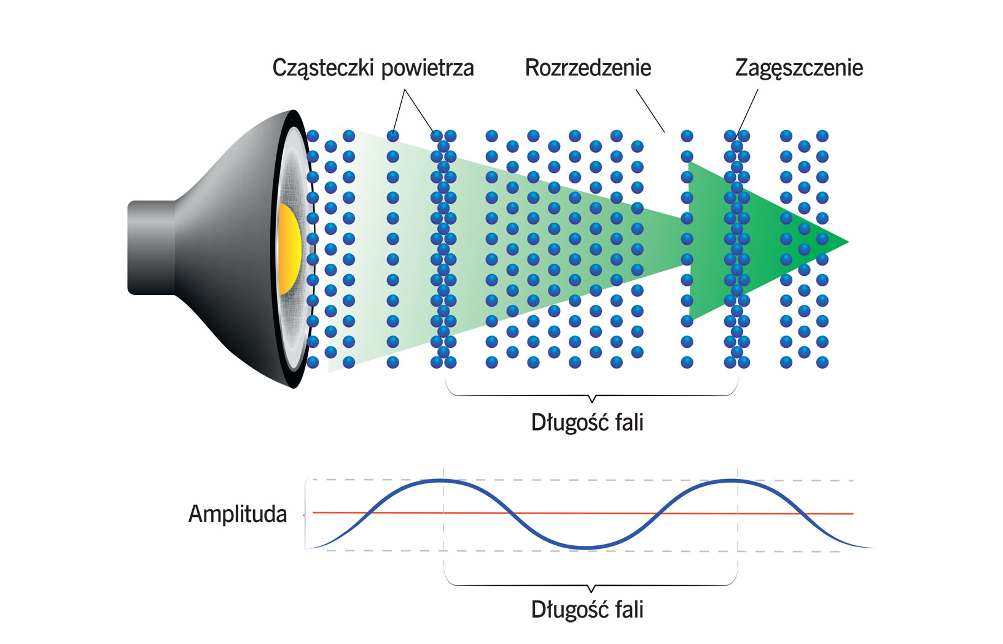

Slide 6

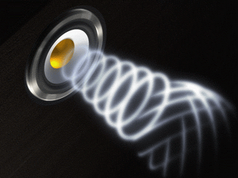
W mikroskali:
Membrana (struna głosowa, głośnik, uderzona płyta) porusza się → uderza w pobliskie cząsteczki powietrza.
W obszarze ściśnięcia:
  cząsteczki są bliżej,
  ich oddziaływania (zderzenia, siły międzycząsteczkowe) są częstsze i silniejsze,
  rośnie lokalne ciśnienie i energia potencjalna sprężystości gazu.
Te szybkie cząsteczki uderzają w kolejne:
  przekazują im część swojej prędkości (energii kinetycznej),
  tworzą następne ściśnięcie trochę dalej.
Za ściśnięciem pojawia się rozrzedzenie:
  mniej cząsteczek na ten sam fragment,
  ciśnienie mniejsze,
  cząsteczki nieco „odpływają” dalej.

Slide 7

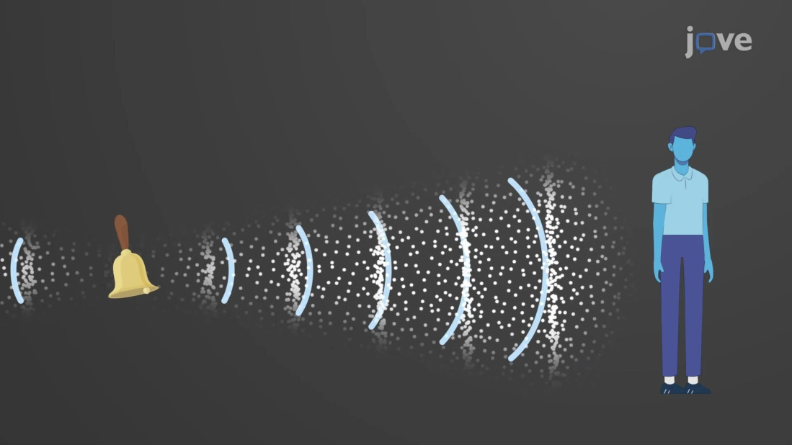
Powtarzający się wzór:
ściśnięcie – rozrzedzenie – ściśnięcie – rozrzedzenie…
to fala dźwiękowa.
Każda cząsteczka:
drga wokół swojej średniej pozycji,
wykonuje małe ruchy w przód–w tył, ale:
  nie leci z dźwiękiem z głośnika do ucha,
  tylko przekazuje energię sąsiadom.

Slide 8

W każdej „porcji” powietrza:
  gdy jest ściśnięta:
      cząsteczki są bliżej → większa energia potencjalna sprężystości ośrodka,
      często też większa średnia prędkość → więcej energii kinetycznej.
  gdy przechodzą przez stan średni odległości są „normalne”,
  ale cząsteczki mogą mieć największe prędkości → maksymalna energia kinetyczna.
2. Znowu ta sama historia:
energia potencjalna (sprężystość gazu) ↔ energia kinetyczna (ruch cząsteczek)
globalnie fala dźwiękowa niesie tę energię od źródła (głośnika, ust, uderzenia) do odbiorcy (ucha, mikrofonu, ściany).

Slide 9

4.1. Amplituda – głośność
Amplituda w fali dźwiękowej:
jak bardzo zmienia się gęstość i ciśnienie powietrza w stosunku do średniej.
Duża amplituda:
cząsteczki w ściśnieniach są znacznie gęściej,
ich prędkości w drganiu są większe,
bardziej „mocno” uderzają w błonę bębenkową.
Subiektywnie → głośniejszy dźwięk.
Jeśli źródło drga z większą amplitudą, mocniej porusza powietrze, a fala niesie więcej energii — wtedy dźwięk słyszymy zwykle jako głośniejszy.
Prosty obraz:
delikatnie szarpniesz strunę → cicho,
mocno szarpniesz strunę → głośniej.
Częstotliwość może zostać prawie taka sama, ale amplituda rośnie.

Slide 10

Wysokość dźwięku to cecha słuchowa związana z częstotliwością fali. Im większa częstotliwość, tym dźwięk odbieramy jako wyższy. Im mniejsza częstotliwość, tym dźwięk wydaje się niższy.
Częstotliwość f:
ile razy w ciągu sekundy cząsteczki powietrza przechodzą cykl ściśnięcie–rozrzedzenie.
Dla ucha:
większa f → wyższy dźwięk (sopran),
mniejsza f → niższy dźwięk (bas).
Atomowo:
przy f = 100 Hz – cząsteczki wykonują 100 drgań w przód–tył na sekundę,
przy f = 1000 Hz – 1000 drgań na sekundę,
błona bębenkowa w uchu drga w tym samym rytmie.

Slide 11
Jeżeli źródło drga:
wolniej → powstaje dźwięk niższy,
szybciej → powstaje dźwięk wyższy.
Na przykład:
duży bęben zwykle daje niższe dźwięki,
mały dzwonek albo flet potrafią dawać dźwięki wyższe.
4.3. Czego nie wolno pomylić?
Wysokość nie zależy od tego, jak głośno słyszymy dźwięk.
Można mieć:
cichy, ale wysoki dźwięk,
głośny, ale niski dźwięk.
To jedno z najważniejszych rozróżnień tej lekcji.
https://www.youtube.com/watch?v=-E1SDl9vLo8

Slide 12

Wysokość nie zależy od tego, jak głośno słyszymy dźwięk.
Można mieć:
cichy, ale wysoki dźwięk,
głośny, ale niski dźwięk.
To jedno z najważniejszych rozróżnień tej lekcji.

Slide 13

Bo:
Dźwięk to fala mechaniczna – drgają cząsteczki ośrodka.
W próżni:
praktycznie nie ma cząsteczek → nie ma kto drgać,
możesz drzeć się do upadłego,
Twoje struny głosowe poruszą powietrze w skafandrze,
ale poza nim – nic tego nie „podejmie”.
Fala mechaniczna wymaga:
masy (coś drga),
sprężystości (siły między cząstkami).
Światło (fala EM) tego nie potrzebuje – dźwięk tak.

Slide 14

Każda fala mechaniczna – także dźwięk – oddaje energię ośrodkowi, przez który przechodzi.
Dla dźwięku:
na drodze fale powodują:
  zderzenia cząsteczek,
  tarcie wewnętrzne, lepkość gazu,
uporządkowany ruch (drgania w jednym rytmie) zamienia się powoli w nieuporządkowany ruch cieplny.
Atomowo:
fala dźwiękowa „wprawia w rytm” ruch cząsteczek,
ale ich zderzenia z innymi rozmazują ten rytm i zamieniają go w zwykłe cieplne chaotyczne latanie.
Dlatego:
blisko źródła → amplituda duża, dźwięk silny,
dalej → amplituda mniejsza (część energii poszła w ciepło), dźwięk cichnie.

Slide 15
Dlaczego dźwięk niesie energię?
Bo drgające cząsteczki ośrodka mają energię ruchu i przekazują ją dalej.
To nie jest „energia ukryta w pustce”, tylko energia związana z ruchem i zmianami ciśnienia w ośrodku.
Dlaczego głośniejszy dźwięk niesie więcej energii?
Bo ma większą amplitudę, a wraz z nią rośnie energia fali. Dlatego:
szept niesie mało energii,
krzyk więcej,
huk bardzo dużo.
To jest ważne także przy hałasie: szkodliwość bardzo głośnych dźwięków bierze się właśnie z dużej energii docierającej do narządu słuchu i organizmu.

Slide 16

Możesz to na lekcji streścić tak:
Fala mechaniczna – drgania cząstek materiału (atomów, cząsteczek), które przekazują sobie nawzajem energię.
Dźwięk – to szczególny rodzaj fali mechanicznej, w której cząsteczki ośrodka (np. powietrza) drgają wzdłuż kierunku rozchodzenia się fali: robią ściskanie–rozrzedzanie–ściskanie–rozrzedzanie.
Wszystko, co mówi się o energii, tłumieniu, amplitudzie, częstotliwości fal mechanicznych, działa w dźwięku tak samo – tylko teraz drga konkretnie powietrze, woda, metal, a efektem dla nas jest odczucie „głośniej/ciszej, wyżej/niżej”.

Slide 17
Co to jest oscylogram?
Oscylogram to wykres pokazujący, jak zmienia się sygnał dźwiękowy w czasie.
Na osi poziomej jest zwykle czas, a na osi pionowej — wychylenie sygnału lub napięcie odpowiadające rejestrowanemu dźwiękowi.
oscylogram to „ślad” dźwięku narysowany w czasie.
Co można z niego odczytać?
Częstotliwość: Jeśli drgania na wykresie są „gęsto upakowane”, dźwięk ma wyższą częstotliwość i jest wyższy.
Amplitudę: Jeśli wychylenia są duże, amplituda jest większa, więc dźwięk zwykle odbieramy jako głośniejszy.
Kształt przebiegu: To pomaga rozmawiać o barwie dźwięku. Dwa dźwięki mogą mieć tę samą częstotliwość podstawową i podobną głośność, ale różny kształt przebiegu, więc brzmią inaczej.

Slide 18

8.3. Bardzo ważne rozróżnienie
Uczeń patrzy na oscylogram i często mówi:
„to wyższe słupki, więc dźwięk jest wyższy”.
Nie.
Wyższy dźwięk oznacza większą częstotliwość, czyli więcej drgań w tym samym czasie.
Głośniejszy dźwięk oznacza większą amplitudę, czyli większe wychylenie.

Slide 19

Zakres słyszalności człowieka
W przybliżeniu człowiek słyszy dźwięki od około 20 Hz do 20 000 Hz, choć rzeczywisty zakres zależy od wieku i stanu słuchu.

Slide 20
Infradźwięki
To dźwięki o częstotliwości mniejszej niż około 20 Hz. Bardzo niskie częstotliwości, rozchodzące się na duże odległości i słabo tłumione.
Gdzie występują?
burze,
silne wiatry,
fale morskie,
trzęsienia ziemi,
niektóre maszyny i pojazdy,
wybuchy, fale uderzeniowe.
Zastosowania infradźwięków
monitorowanie wybuchów i zjawisk geofizycznych,
obserwacja niektórych procesów atmosferycznych,
badania przyrodnicze,
komunikacja u niektórych zwierząt na duże odległości.

Slide 21

To fale o częstotliwości większej niż 20 kHz.
Zastosowania ultradźwięków
Najważniejsze przykłady:
medycyna — badania USG,
pomiar odległości i czujniki,
echolokacja u niektórych zwierząt,
przemysł — badanie materiałów, wykrywanie pęknięć,
czyszczenie ultradźwiękowe.
Dlaczego ultradźwięki są tak użyteczne?
Bo można je dobrze kierować, odbijają się od granic różnych tkanek i materiałów, a po analizie odbitych sygnałów można uzyskać obraz lub informację o wnętrzu obiektu. To właśnie stoi za zasadą USG i badań nieniszczących.

Slide 22
Czym jest hałas?
Najprościej: hałas to dźwięk niepożądany, uciążliwy albo szkodliwy. Nie chodzi tylko o „bardzo duży poziom dB”, ale także o to, że dźwięk przeszkadza, stresuje, zaburza sen, koncentrację czy komunikację.
Dlaczego hałas szkodzi?
WHO podaje, że nadmierny hałas środowiskowy wiąże się z:
rozdrażnieniem i stresem,
zaburzeniami snu,
pogorszeniem samopoczucia,
zwiększonym ryzykiem nadciśnienia i choroby niedokrwiennej serca,
szumami usznymi,
upośledzeniem słuchu,
pogorszeniem funkcji poznawczych, zwłaszcza u dzieci.

Slide 23
Co jest niebezpieczne dla słuchu?
Nie tylko pojedynczy bardzo głośny huk, ale również:
długotrwałe słuchanie głośnej muzyki,
częste przebywanie przy ruchliwej ulicy,
hałas w pracy lub w szkole,
ciągłe używanie słuchawek przy zbyt dużej głośności.
ucho jest narządem bardzo czułym,
zbyt duża energia fali dźwiękowej może uszkadzać delikatne struktury słuchowe,
część skutków może narastać stopniowo i długo pozostawać niezauważona.

